Slide 1
Дослідження та спостереження реактивного руху
Фізика на кухні (цікаві і оригінальні досліди).
Підготувала:
Лагоднюк Дарія Віталіївна
здобувач освіти 7- А класу
Ізяславського ліцею № 2 ім.О.Кушнірука, м. Ізяслав
Ізяславське наукове товариство учнів Хмельницького територіального
відділення МАН України
Керівник: Лисай Олександр Дмитрович – учитель фізики

Slide 2
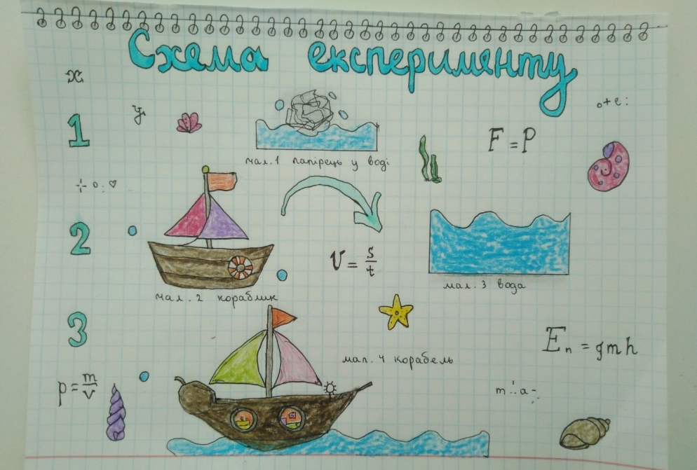
Актуальність:
Реактивний рух — основа роботи ракет і космічних апаратів. Цей експеримент на фольговому човнику наочно показує його принцип, і як його можна провести в домашніх умовах.

Slide 3
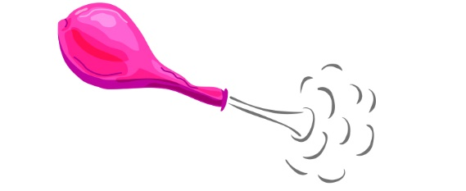
Мета дослідження:
Вивчити принцип реактивного руху за допомогою фольгового човника, що рухатиметься завдяки імпульсу, створеному випаровуванням води, а також спалюванням сірки (можна виконати в домашніх умовах).

Slide 4
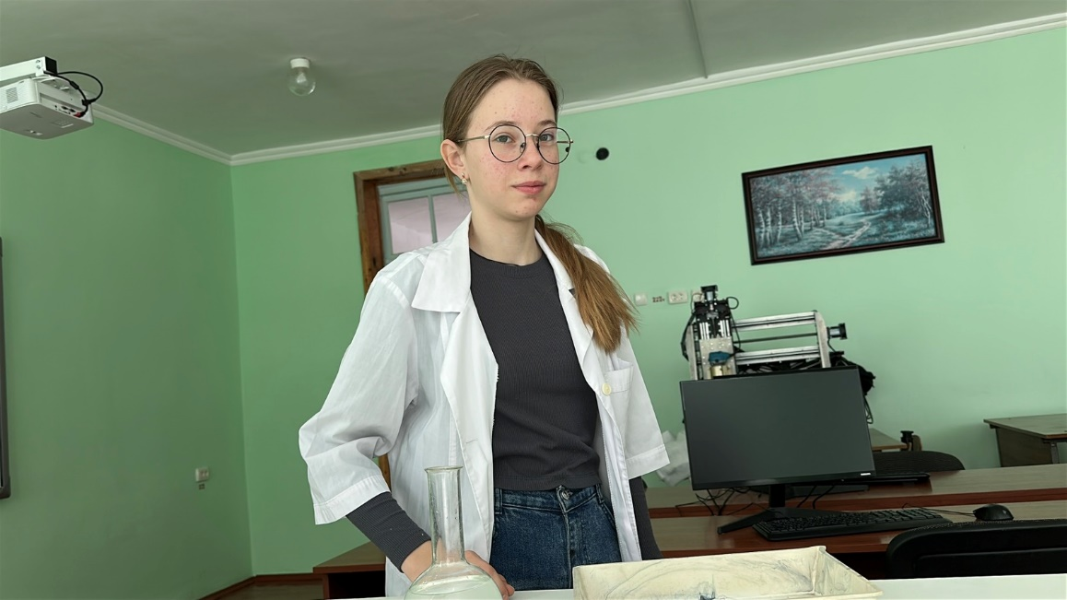

Завдання:
-Створити модель човника.
-Провести експеримент вдома.
-Зробити висновки щодо ефективності реактивного руху.

Slide 5
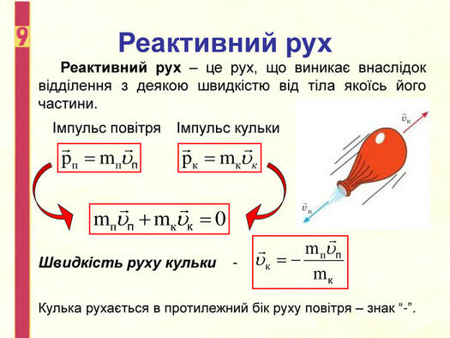
Теоретична частина:

Slide 6
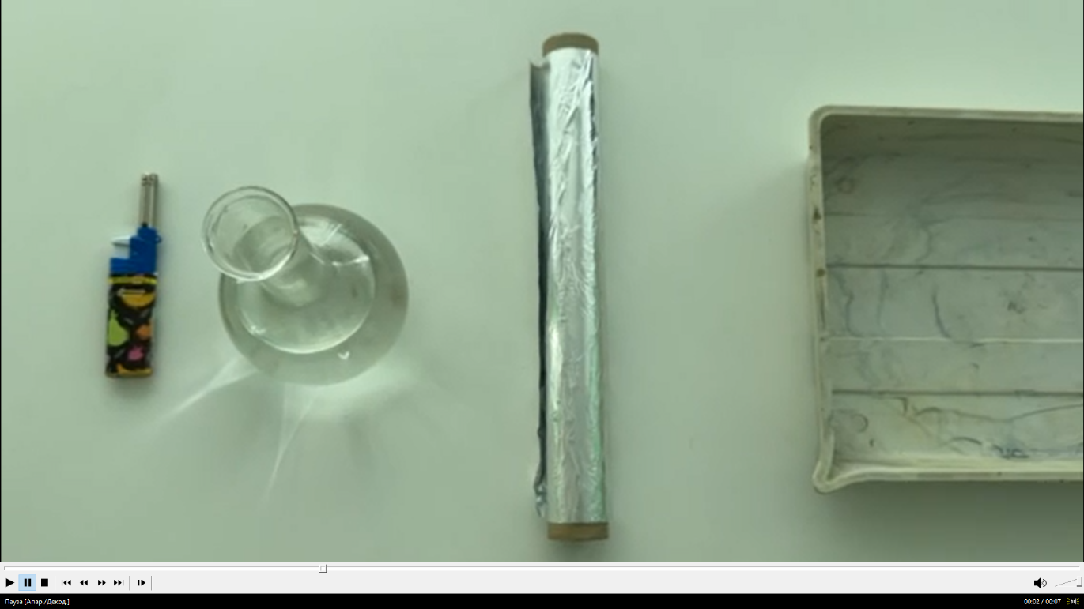
Прилади та матеріали, необхідні для виконання досліду:
-Фольга
-Вода
-Сірники або запальничка
-Миска з водою
(Все можна знайти вдома, у мами на кухні).

Slide 7
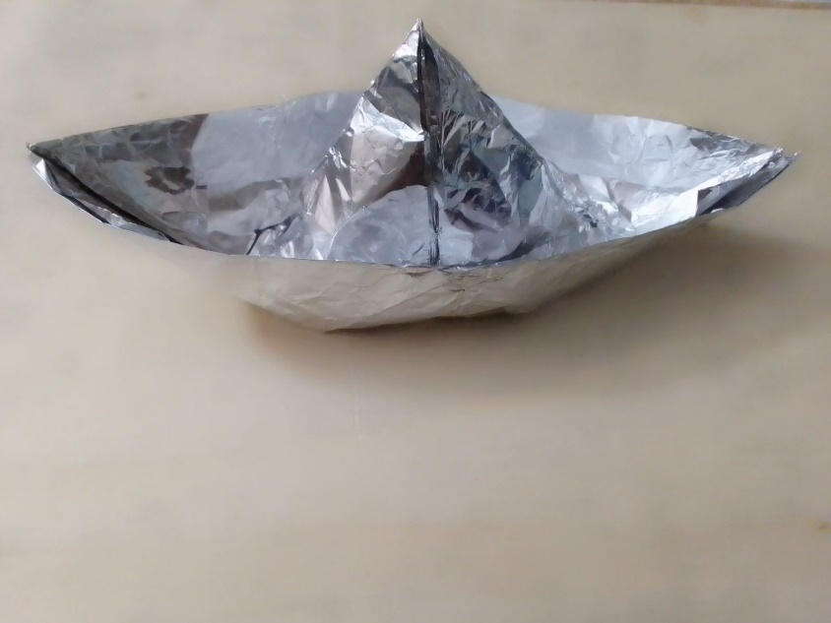
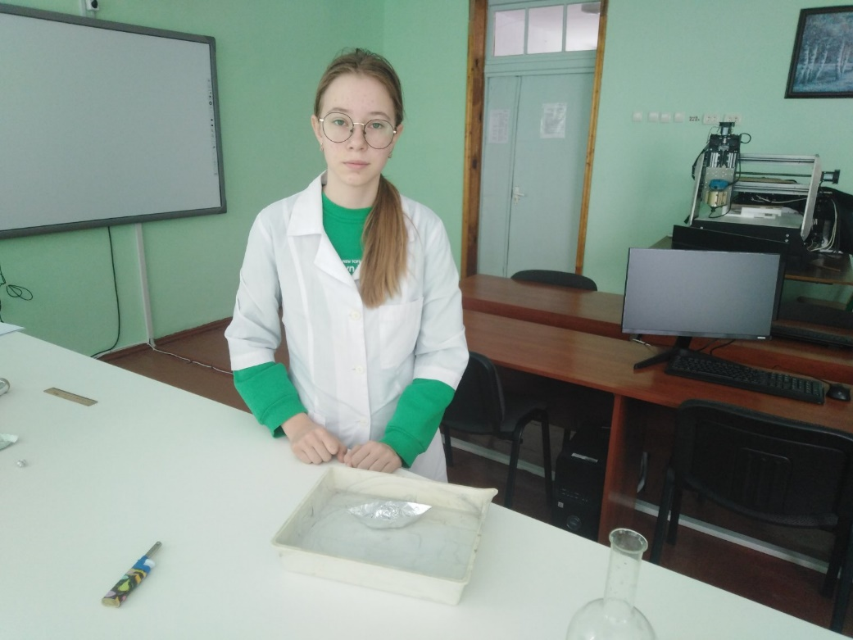
Етап перший: виготовлення човника з фольги
З невеликого клаптика фольги, прямокутної форми, я виготовила декілька корабликів різної форми та перевірила їх плавучість на воді.

Slide 8
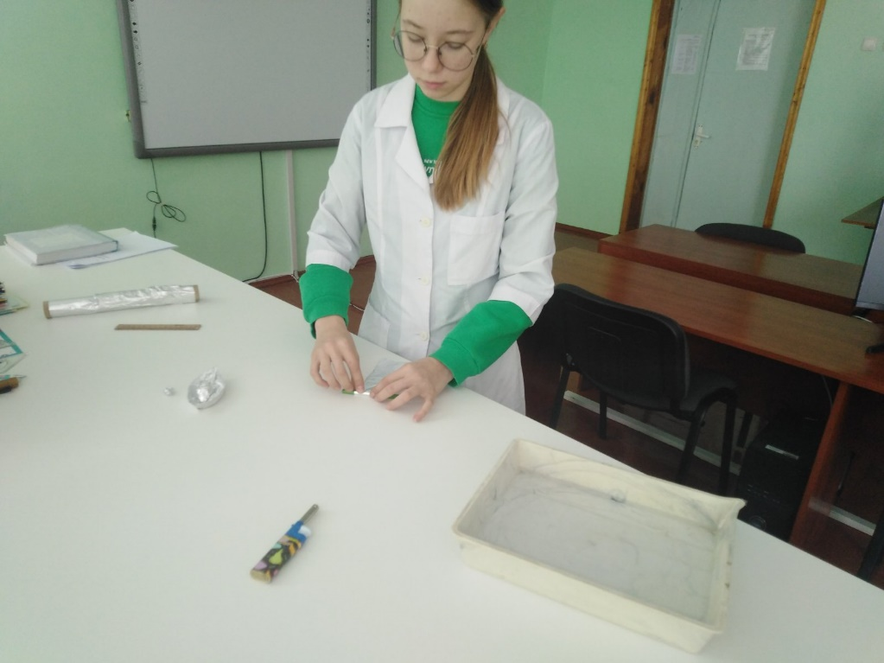
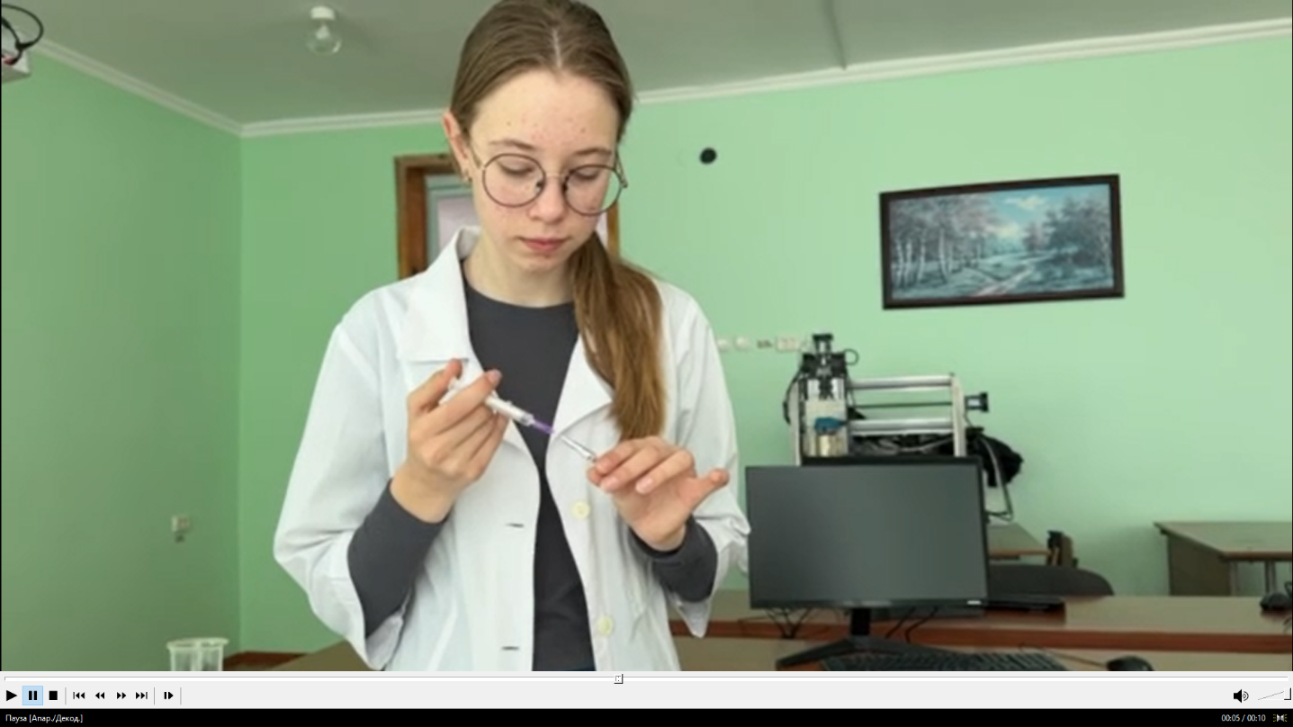
Етап другий: виготовлення двигуна
На другому етапі я виготовила двигун для кораблика, також із фольги, зробивши тоненьку трубочку запаяну з однієї сторони, та невеличким отвором з іншої. Далі я капнула краплинку води у двигун що слугуватиме йому паливом.

Slide 9
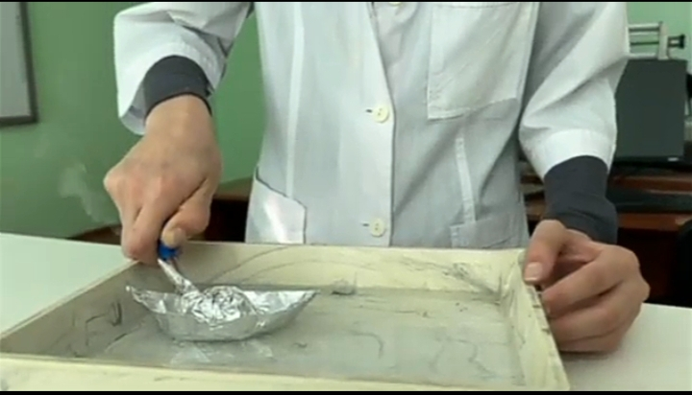
Етап третій: рух човника
На третьому етапі я поставила човник на воду в тарілці й обережно, за допомогою запальнички, нагріла фольгову камеру з водою. І о святий Енштейн – він поплив.
Вода швидко випаровується, створюючи пару, яка виштовхується назад і змушує човник рухатися вперед.

Slide 10
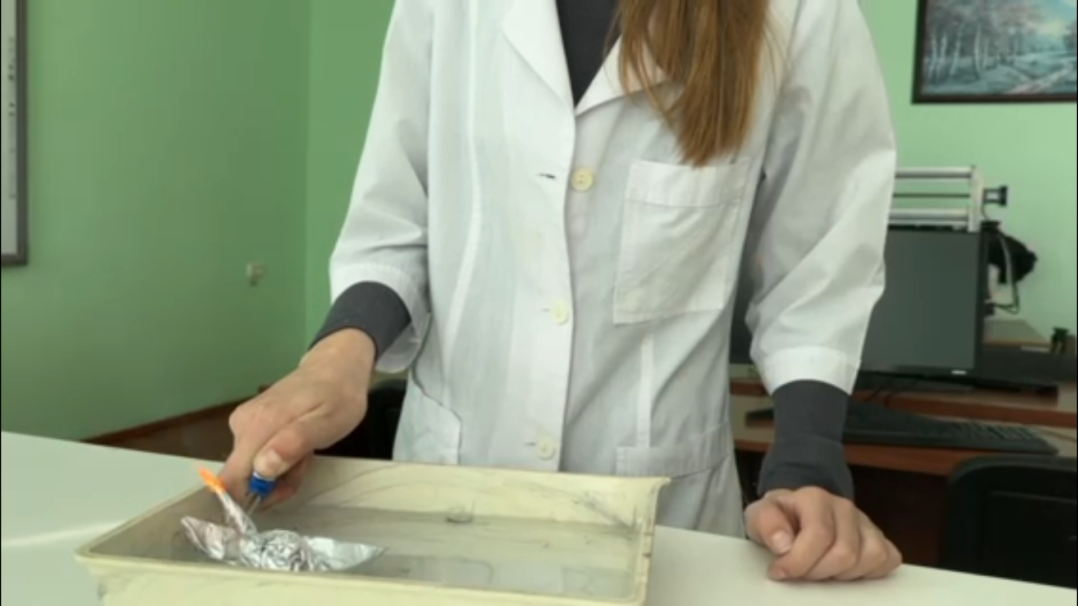
Четвертий етап: видовищний
На даному етапі мені захотілося замінити в двигуні воду на сірникову сірку. І що ж я помітила. Такий вид палива більш ефективно продемонстрував реактивний рух. Кораблик рухався з більшою швидкістю. Було дуже цікаво.

Slide 11
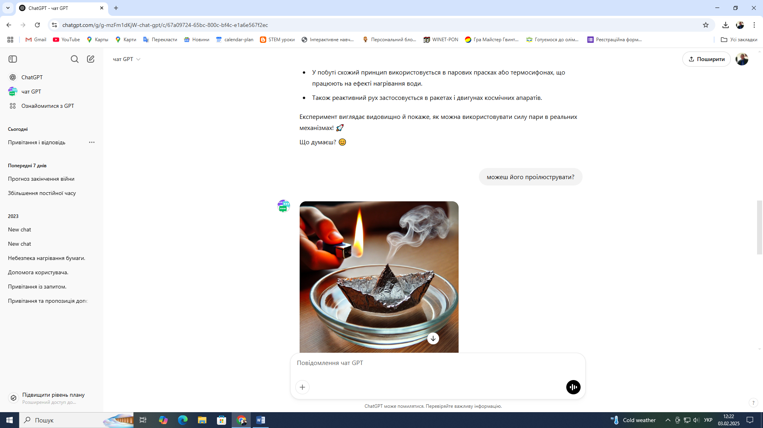
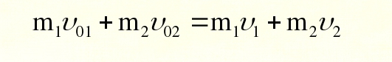
Фізичне пояснення:
Це спрощена модель реактивного двигуна! Коли вода випаровується, або сірка згоряє, то пара чи газ (утворений внаслідок горіння сірки) розширюється й виштовхується через маленький отвір у задній частині човника, створюючи реактивну силу, що штовхає його вперед (закон збереження імпульсу).

Slide 12
Практичне застосування:
Принцип можна використати в мініатюрних парових двигунах або саморобних іграшках.
У побуті схожий принцип використовується в парових прасках або термосифонах, що працюють на ефекті нагрівання води.
Також реактивний рух застосовується в ракетах і двигунах космічних апаратів.
Експеримент виглядає видовищно й покаже, як можна використовувати силу пари в реальних механізмах! 🚀

Slide 13
Список використаних джерел:
Підручник Фізика 7 клас Бар'яхтар 2024 рік НУШ - Нова Українська Школа. А
втори: Бар'яхтар В. Г., Божинова Ф. Я., Довгий С. О., Кірюхін М. М.,
Підручники фізика 9 клас; В.Г. Бар'яхтар, С.О. Довгий, Ф.Я. Божинова, О.О. Кірюхіна · 38543 3.9 ; В.Г. Бар'яхтар, С.О. Довгий, Ф.Я. Божинова, О.О.
https://www.miyklas.com.ua/p/fzika/9-klas/rukh-i-vzayemodiia-zakoni-zberezhennia-372240/vzayemodiia-til-impuls-zakon-zberezhennia-impulsu-371577/re-78ddf264-a59f-490f-a4d6-bc0cd524e0bb

Slide 14
Дякую за увагу!!!

